Slide 1
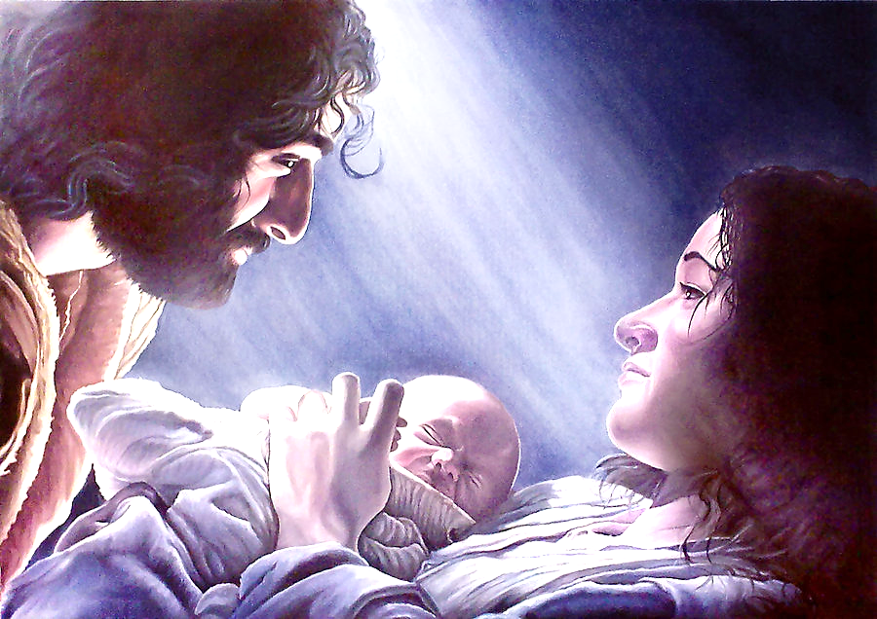


Verano de 2014/Tema 4: La historia de Dios
“Dios envía Su Hijo”
3 de agosto de 2014
(Mateo 4.17-24; Juan 1.1-2, 11-14, 18,29)
Iglesia Bíblica Bautista de Aguadilla
Estudios Bíblicos Lifeway ®

Slide 2
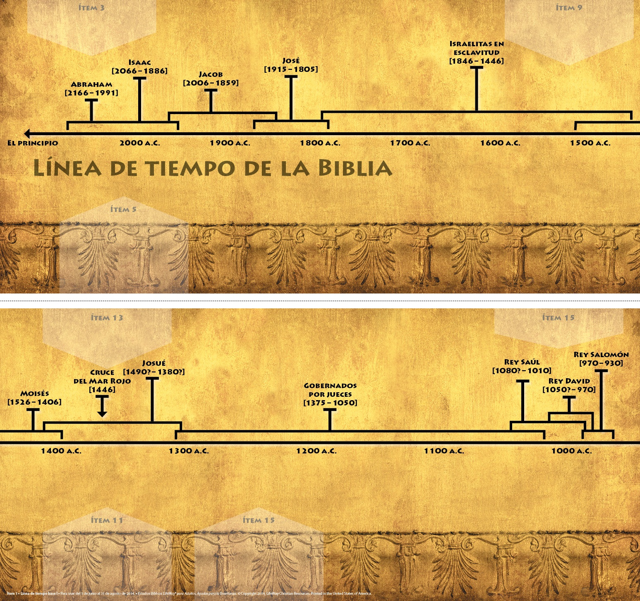

Slide 3

Tema General
Los adultos necesitan entender bíblicamente quién es Jesús, para qué vino, qué hizo y qué relación tienen todas estas cosas con ellos.

Slide 4
Bosquejo de Estudio
Solo Jesús es plenamente Dios y plenamente Hombre (Juan 1.1-2, 14)
Solo Jesús vino para dar salvación (Juan 1.11-13, 18, 29)
Solo Jesús personificó el reino de Dios (Mateo 4.17-24)

Slide 5

Texto Clave
“Y aquel Verbo fue hecho carne, y habitó entre nosotros (y vimos su gloria, gloria como del unigénito del Padre), lleno de gracia y de verdad.” (Juan 1.14, RVR60)

Slide 6

Plenamente Dios y plenamente Hombre (Juan 1.1-2, 14)

Slide 7
Plenamente Dios y plenamente Hombre (Juan 1.1-2, 14)
“En el principio era el Verbo, y el Verbo era con Dios, y el Verbo era Dios. Este era en el principio con Dios.” (Juan 1.1–2, RVR60)
“Y aquel Verbo fue hecho carne, y habitó entre nosotros (y vimos su gloria, gloria como del unigénito del Padre), lleno de gracia y de verdad.” (Juan 1.14, RVR60)

Slide 8
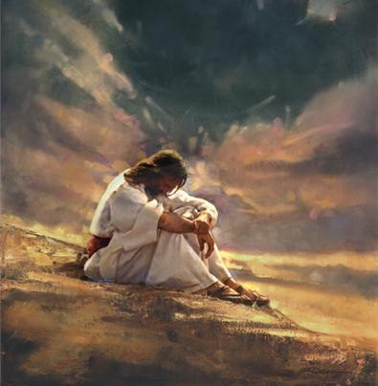
Solo Jesús vino para dar salvación (Juan 1.11-13, 18, 29)

Slide 9
Solo Jesús vino para dar salvación (Juan 1.11-13, 18, 29)
“A lo suyo vino, y los suyos no le recibieron. Mas a todos los que le recibieron, a los que creen en su nombre, les dio potestad de ser hechos hijos de Dios; los cuales no son engendrados de sangre, ni de voluntad de carne, ni de voluntad de varón, sino de Dios.” (Juan 1.11–13, RVR60)

Slide 10
Solo Jesús vino para dar salvación (Juan 1.11-13, 18, 29)
“A Dios nadie le vio jamás; el unigénito Hijo, que está en el seno del Padre, él le ha dado a conocer.” (Juan 1.18, RVR60)
“El siguiente día vio Juan a Jesús que venía a él, y dijo: He aquí el Cordero de Dios, que quita el pecado del mundo.” (Juan 1.29)

Slide 11
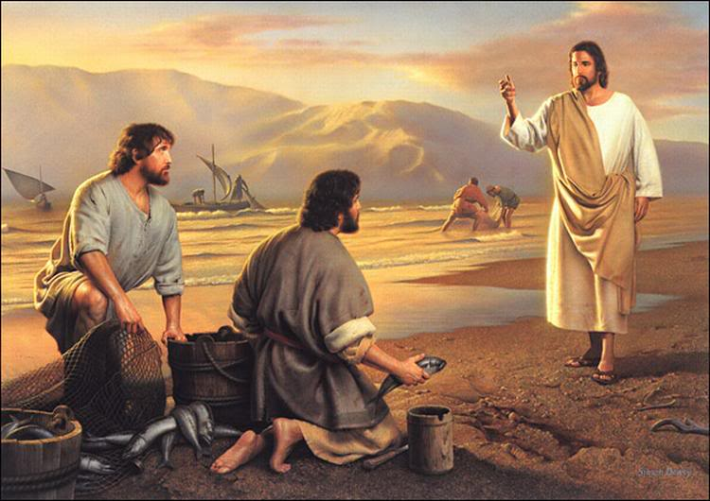
Solo Jesús personificó el reino de Dios (Mateo 4.17-24)

Slide 12
Solo Jesús personificó el reino de Dios (Mateo 4.17-24)
“Desde entonces comenzó Jesús a predicar, y a decir: Arrepentíos, porque el reino de los cielos se ha acercado. Andando Jesús junto al mar de Galilea, vio a dos hermanos, Simón, llamado Pedro, y Andrés su hermano, que echaban la red en el mar; porque eran pescadores. Y les dijo: Venid en pos de mí, y os haré pescadores de hombres. Ellos entonces, dejando al instante las redes, le siguieron...”

Slide 13
Solo Jesús personificó el reino de Dios (Mateo 4.17-24)
“...Pasando de allí, vio a otros dos hermanos, Jacobo hijo de Zebedeo, y Juan su hermano, en la barca con Zebedeo su padre, que remendaban sus redes; y los llamó. Y ellos, dejando al instante la barca y a su padre, le siguieron. Y recorrió Jesús toda Galilea, enseñando en las sinagogas de ellos, y predicando el evangelio del reino, y sanando toda enfermedad y toda dolencia en el pueblo...”

Slide 14
Solo Jesús personificó el reino de Dios (Mateo 4.17-24)
“…Y se difundió su fama por toda Siria; y le trajeron todos los que tenían dolencias, los afligidos por diversas enfermedades y tormentos, los endemoniados, lunáticos y paralíticos; y los sanó.”

Slide 15
Aplicaciones
Jesús es el Hijo unigénito de Dios, que existió antes de la creación.
Jesús nos revela a Dios, nos permite seguirlo y quita nuestros pecados.

Slide 16

Recursos
  Carson, D.A. et al. Nuevo comentario Bı́blico: Siglo veintiuno. electronic ed. Miami: Sociedades Bı́blicas Unidas, 2000.
  Fernández, Óscar J. et al. Eds. Estudios Bíblicos Lifeway para Adultos. Vol. 13, Núm. 4. Nashville, TN: Lifeway Church Resources, 2014. 104-113.
Henry, Matthew, y Francisco Lacueva. Comentario Bı́blico de Matthew Henry. Barcelona: Editorial CLIE, 1999.
  MacDonald, William. Comentario Bφblico de William MacDonald: Antiguo Testamento y Nuevo Testamento. Viladecavalls (Barcelona), Espa±a: Editorial CLIE, 2004.
Reina Valera Revisada (1960). Miami: Sociedades Bíblicas Unidas, 1998.
http://blog.lifeway.com/eblifewayadultos/
http://www.dsmedia.org/resources/illustrations/sweet-publishing/ (imágenes bíblicas).
http://st-takla.org/Gallery/Bible/Illustrations/Bible-Slides/OT/Jeremiah.html (imágenes bíblicas).

Slide 17
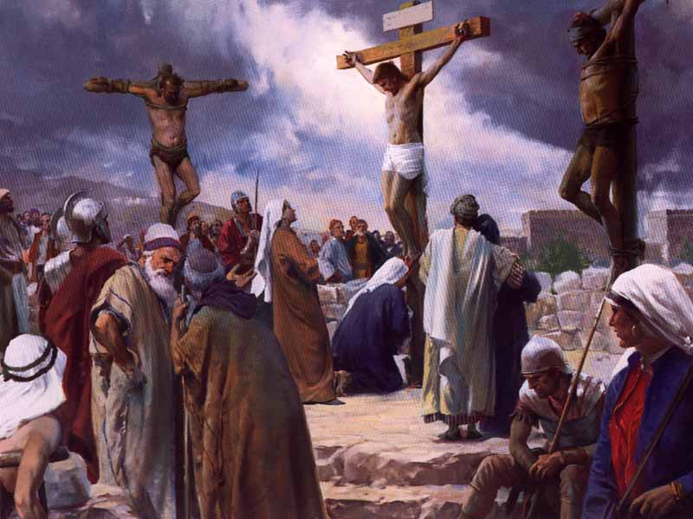
Próximo Estudio Dominical
Verano de 2014/Tema: La historia de Dios
“Jesús, crucificado y resucitado”
10 de agosto de 2014
Leer y meditar en:
(Marcos 15:33-39; 16:1-7; 1 Corintios 15:17-19)

Slide 18


